Slide 1


Anticipez les besoins en consommation de bâtiments
By Maria BOUCHEHBOUN
For Openclassrooms
Mentor : Audrey Quessada-Vial & Mustafa Ankarali

Slide 2
Plan
Traitement
Conclusions
Feature Engineering
Prévisions
Données
Modelisation de nos targets:
Consommation/Emission CO2
Definition mission
Analyse des données
Exploration

Slide 3
Terminologie 1/2
Btu
unité thermique britannique et est la quantité de chaleur nécessaire pour élever la température d'une (1) livre d'eau de 1° Fahrenheit à 60° Fahrenheit
kBtu / sf
signifie mille unités thermiques britanniques , une unité commune de mesure de l'énergie utilisée pour convertir et combiner d'autres mesures d'énergie telles que les kilowattheures ( kWh) d' électricité , les therms du gaz naturel et les livres de vapeur
therms
Unité de mesure d’énergie anglo-saxonne, valant 100 000 BTU ou environ 105,5 mégajoules
GFA
Gross floor area est égale à la somme des surfaces de chaque niveau, des surfaces des toitures-terrasses, des balcons ou loggias et des surfaces non closes situées au rez-de-chaussée, y compris l’épaisseur des murs et des cloisons

Slide 4
Terminologie 2/2
WN
EUI
EPA
sf
Weather Normalized - Ce sont les mesures normalisées avec les conditions climatiques
Energy Use Intensity , energy per sf per year
Environmental Protection Agency
Square footage

Slide 5
Presentation du dataset
3376 Lignes
dataframe
0 valeurs dupliquées
46 colonnes

Slide 6
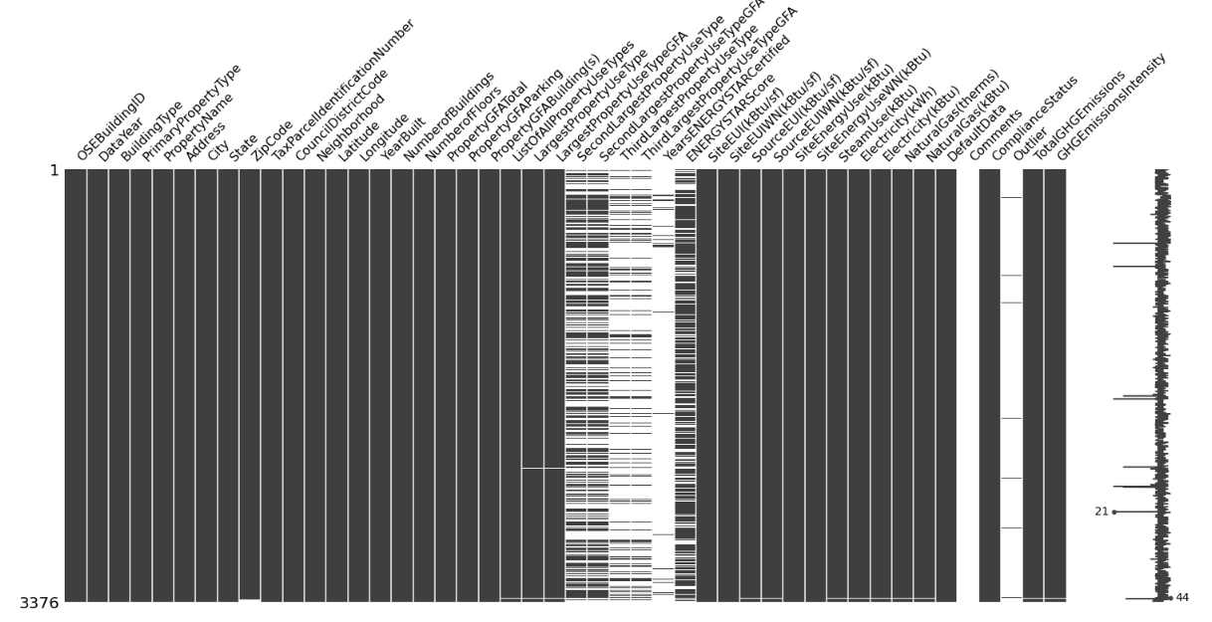
Valeurs manquantes

Slide 7
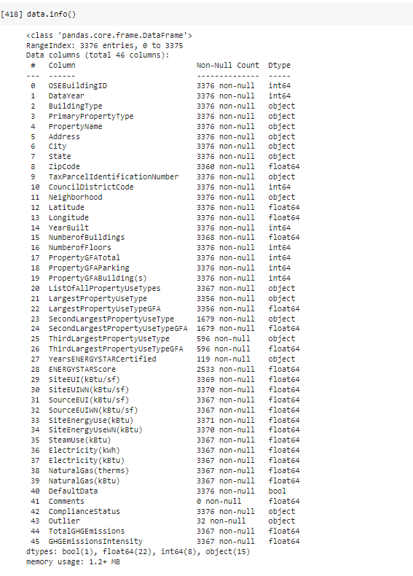
Categorical / Numericals
Valeurs Catégoriques:
0SEBuildingID
BuildingType
PrimaryPropertyType
PropertyName
Address
City
State
LargestPropertyUSeType
Valeurs Numériques:
TotalGHGEmissions
GHGEmissionsIntensity
SourceEUI(kBtu/sf)
SourceEUIWN(kBtu/sf)
SiteEnergyUse(kBtu)
SiteEnergyUseWN(kBtu)
SteamUse(kBtu)
Electricity(kWh)
Electricity(kBtu)
NaturalGas(therms)
NaturalGas(kBtu)

Slide 8
FEATURE ENGINEERING

Slide 9
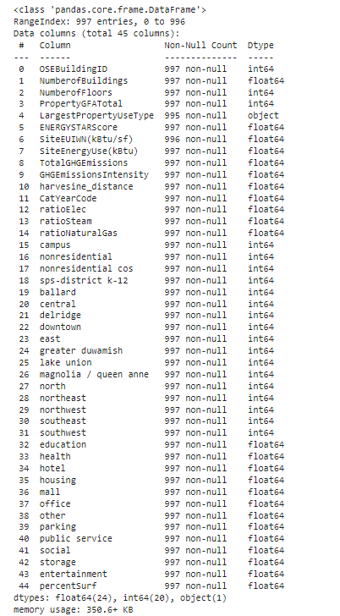
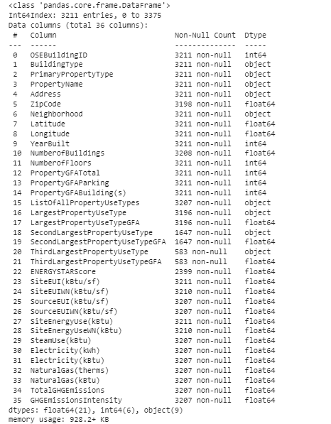
Notes:
Catyearcode
Ratio
Comments
Outlier
haversinedistance

Slide 10
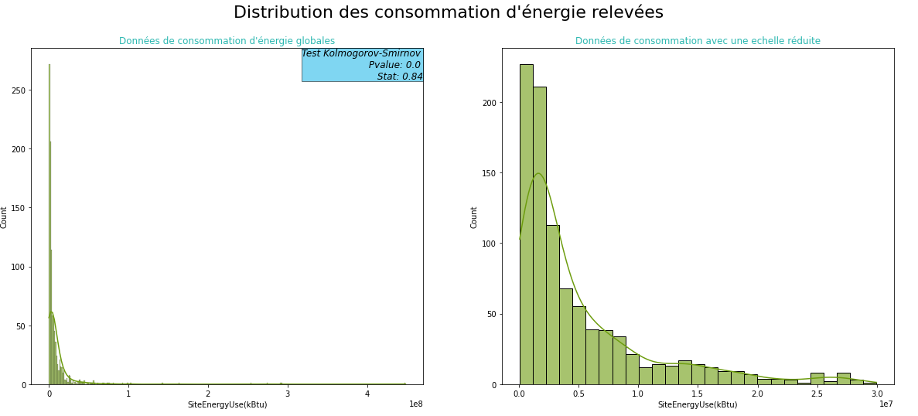

Slide 11
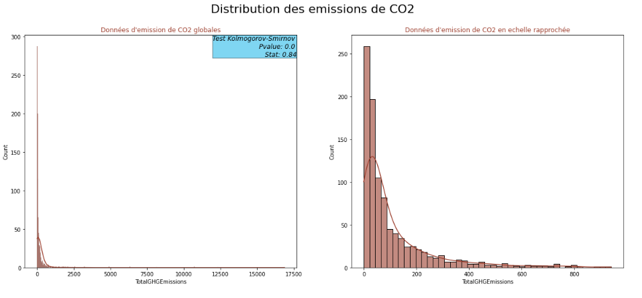

Slide 12
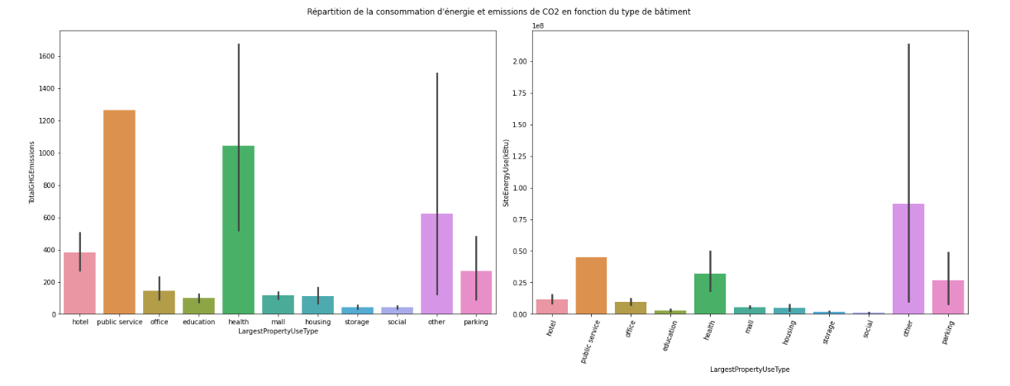

Slide 13
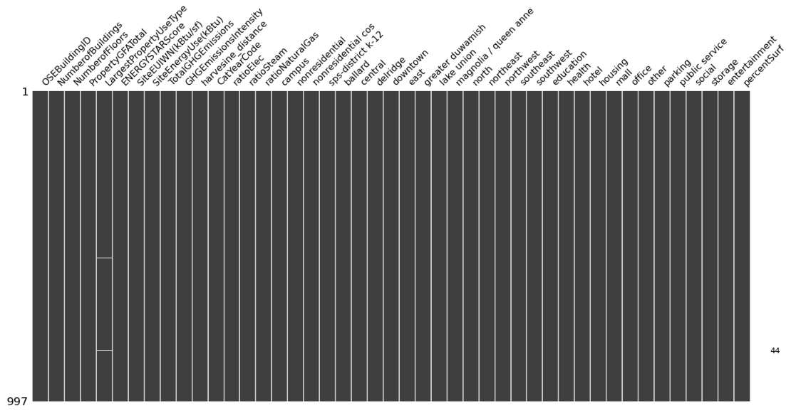

Slide 14
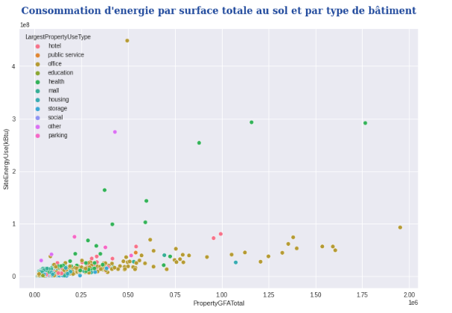
Target 1 : SiteEnergyUse (kBtu)
Notes:
Recap scores
Avec et son energystar score

Slide 15
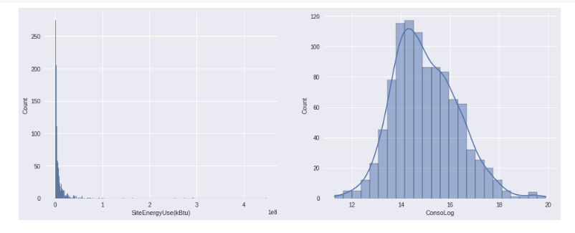
Passage au Log
Notes:
Recap scores
Avec et son energystar score

Slide 16
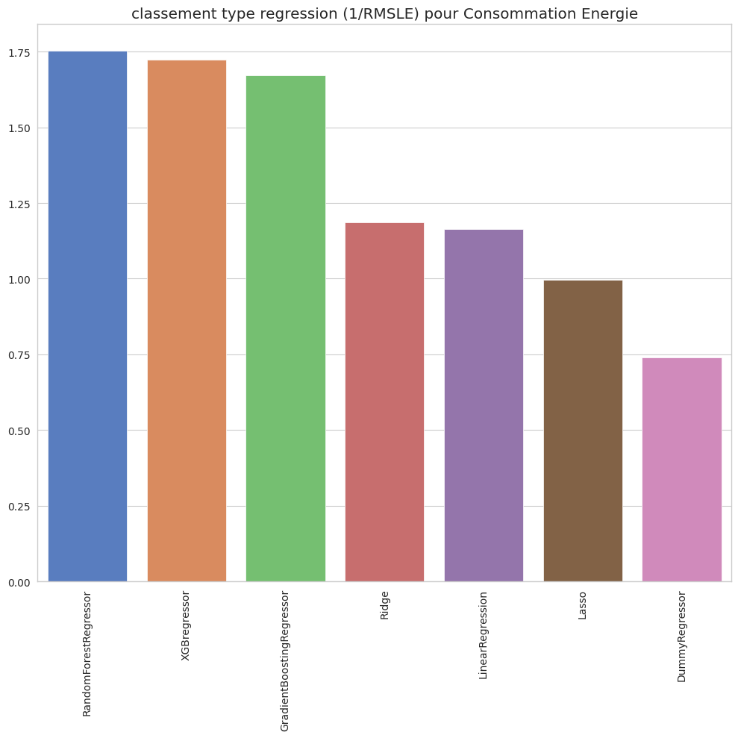
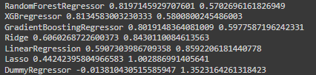
Score modele prevision apres parametrage

Slide 17
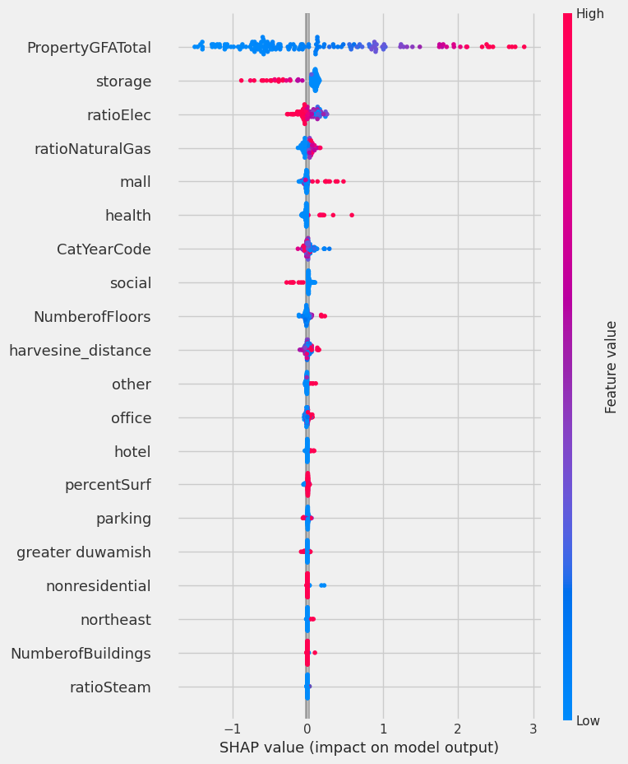

Slide 18
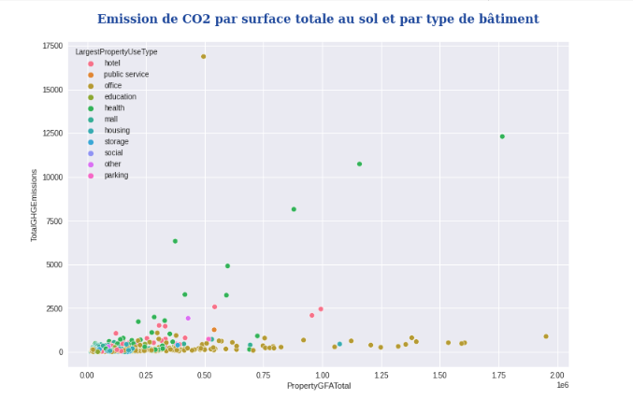
Target 2 : TotalEmissions

Slide 19
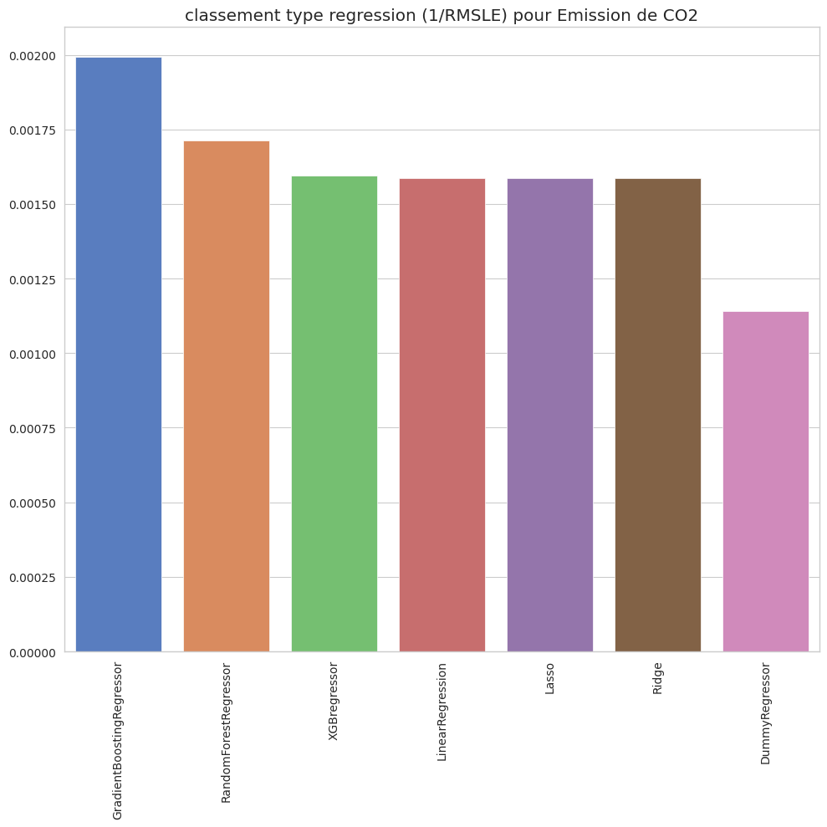
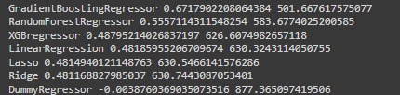

Slide 20
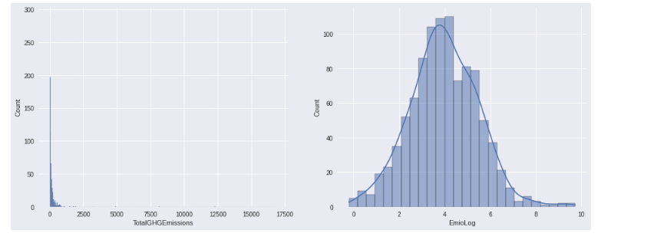

Slide 21
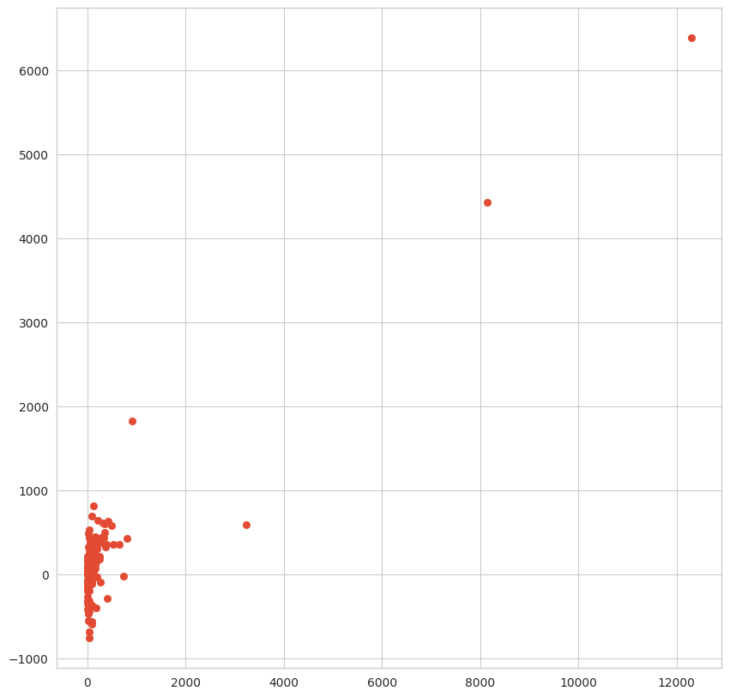
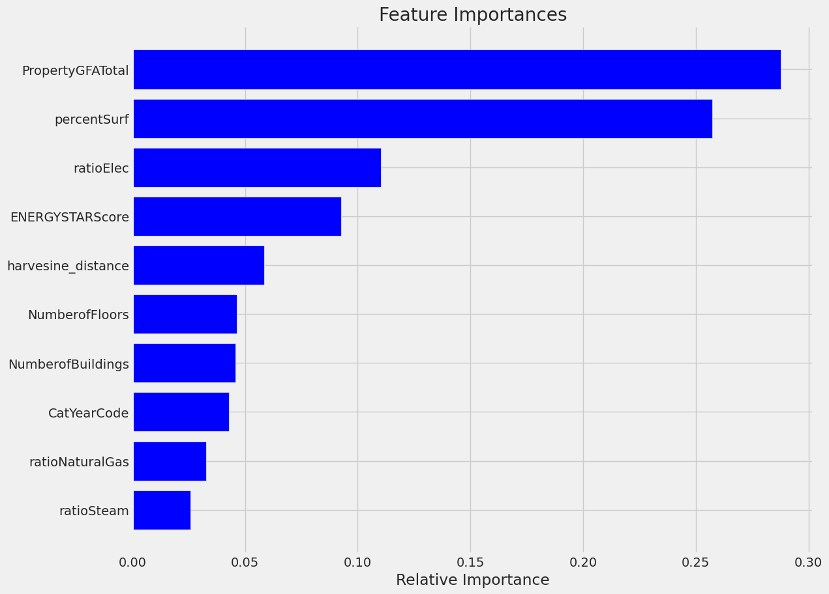
Test Set Vs Prediction (avec energystar score)

Slide 22
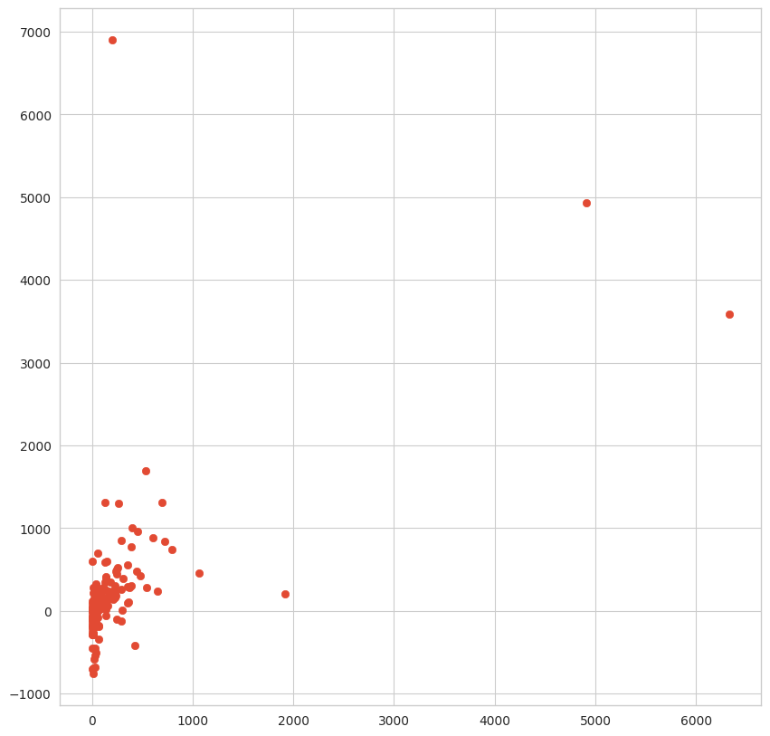
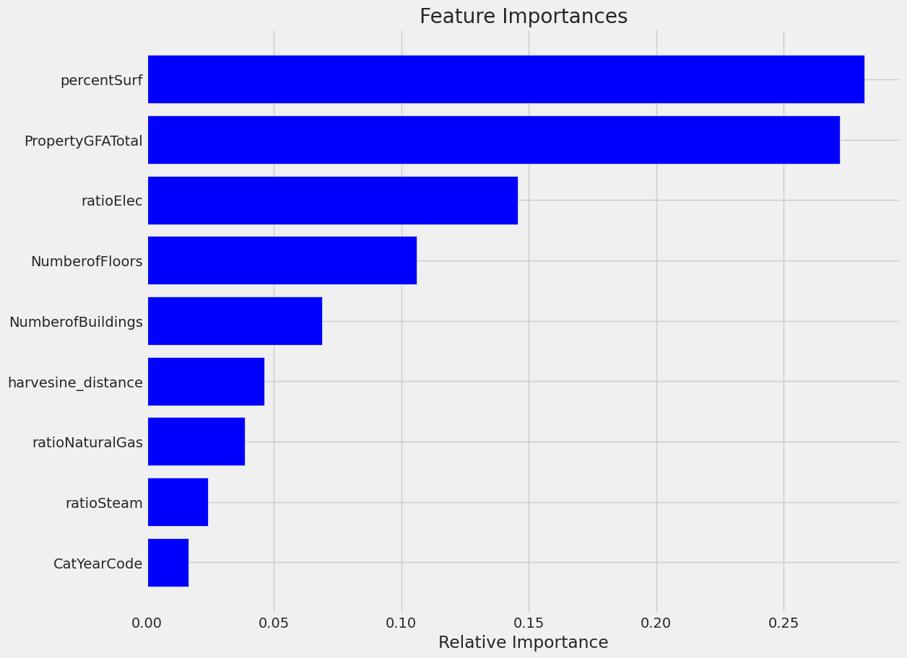
Test Set Vs Prediction ( sans energy star score)

Slide 23
Conclusion
Nous remarquons que l'energy Star Score impacte notre étude
Nous remarquons aussi que pour la consommation la surface total, nombre batiments est important
Nous remarquons que pour l'émission c’est pareil
Nos prévisions ont un R2 qui tend vers 0.7 ce qui est un bon score mais nous continuons à avoir des outliers

Slide 24
Observations
Nous avons un dataSet avec peu d’informations
Essayer un robust scaling, puis appliquer les modèles et voir le résultat
Avoir les données des années précédentes pour améliorer l’imputation
Etudier source energy
Aller plus loin en détaillant la catégorie Other

